Slide 1
Lijnen
Evenwijdig
Notes:
1
1

Slide 2
Evenwijdig
Theorie
© Noordhoff Uitgevers bv
De lijnen p en q zijn evenwijdig aan elkaar.
Evenwijdig is hetzelfde als parallel.
p
q
© Noordhoff Uitgevers bv

Slide 3
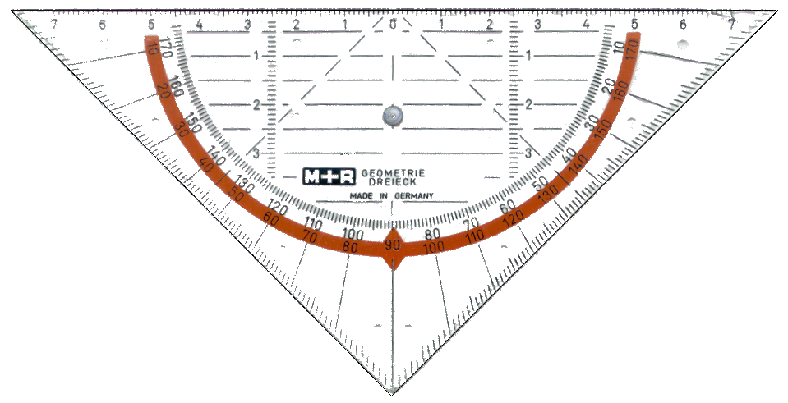
Evenwijdig
Theorie
© Noordhoff Uitgevers bv
Om te controleren of lijnen evenwijdig zijn gebruik je de evenwijdige lijnen van je geodriehoek.
Deze lijnen zijn evenwijdig.
© Noordhoff Uitgevers bv

Slide 4
Evenwijdig
Theorie
© Noordhoff Uitgevers bv
Om te controleren of lijnen evenwijdig zijn gebruik je de evenwijdige lijnen van je geodriehoek.
Deze lijnen zijn niet evenwijdig.
© Noordhoff Uitgevers bv

